Slide 1


Projet d’étude en santé

Slide 2

Mise en contexte
Plus de 200 leadeurs et 520 Albertain.e.s ont été consultés.
13 ACFA régionales ont participé
42,3% des répondant.e.s au sondage provenaient d’autres villes qu’Edmonton et Calgary.
Plusieurs actions identifiées comprennent une dimension régionale.
La santé est ressortie comme priorité #1.
Notes:
Pour celles qui le connaissent et qui ont participé aux consultations, je vous ramène au Plan d’action de la francophonie albertaine. Pour celles qui ne le connaissent pas, l’ACFA a publié en 2022 ce document dans le but de mettre en œuvre la Politique en matière de francophonie du gouvernement de l’Alberta. L’ACFA est identifiée dans la Politique comme partie prenante à consulter pour savoir quelles sont les priorités de la francophonie albertaine pour le développement de services en français par la province de l’Alberta.
Lorsque nous avons rédigé le Plan d’action de la francophonie albertaine, nous avons consulté plus de 200 leadeurs communautaires, dont les ACFA régionales, et 520 Albertains et Albertaines via un sondage de validation des priorités identifiées. 42,3% des répondants et répondantes au sondage provenaient d’autres villes qu’Edmonton et Calgary.
Plusieurs éléments qui figurent dans ce Plan d’action comprennent une dimension régionale.
La santé est ressortie comme étant la priorité #1 en termes de besoins en services gouvernementaux en français, peu importe l’âge, la région, le sexe, le temps passé en Alberta. L’ACFA et le Réseau santé Alberta ont donc travaillé ensemble afin de mettre de l’avant cette priorité.
Parmi les principales préoccupations figurent l'accès limité aux services de santé en français dans toute la province et le manque de soutien à domicile pour les personnes âgées francophones. Actuellement, les services de santé offerts en français sont très minimes et seulement disponibles à Edmonton ou McLennan. Cela crée une iniquité en matière d'accès aux soins de santé pour les francophones dispersés à travers la province.

Slide 3

Santé
Négociations de l’entente bilatérale
L’ACFA et le Réseau santé Alberta ont réussi à obtenir 5,4M$ sur trois ans pour l’offre de services de santé en français.
« Augmenter l’offre de services en français dans les régions à haute densité francophone tout en consultant la francophonie albertaine. »
Comité multipartite en santé
L’ACFA va collaborer avec le ministère de la Santé afin de mettre sur pied un comité de travail pour améliorer l’offre de services de santé en français.
Réforme du système de santé
Le gouvernement prévoit une décentralisation des services de santé en régions rurales.
Notes:
À l’écran dans la partie mauve, vous pouvez lire l’action du Plan d’action en question. « Augmenter l’offre de services en français dans les régions à haute densité francophone tout en consultant la francophonie albertaine. »
Vous pouvez voir que cette action est très générale. Comment augmenter cette offre? C’est quoi les besoins spécifiques? Quelles régions devons-nous cibler? Ce que nous savons est plutôt anecdotique et le gouvernement souhaite prendre des décisions sur de la recherche. Nous avons besoin de ces informations pour continuer à avancer avec le gouvernement de l’Alberta et revendiquer cet accès équitable aux services de santé en français partout en province.
L’ACFA et le RSA ont eu une écoute attentive de la part des autorités gouvernementales. Il y a trois développements en cours avec le gouvernement de l’Alberta.
Négociations de l’entente bilatérale en santé – le gouvernement de l’Alberta et le gouvernement fédéral ont signé à l’automne 2023 une entente pour que le gouvernement fédéral transfère des fonds en santé au gouvernement de l’Alberta. On parle de milliards de dollars sur 10 ans. L’ACFA et le Réseau santé Alberta ont réussi à négocier avec le gouvernement de l’Alberta pour que des fonds de cette entente soient investis envers le développement de l’offre de services en français. Il y aura 5,4M$ pour les trois premières années de l’entente. L’ACFA et le RSA vont continuer à travailler avec le gouvernement pour les années subséquentes.
Un des projets sera de mettre en place un comité de travail avec les fonctionnaires du gouvernement de l’Alberta sur la question de la santé. D’ailleurs, nous avons embauché une analyste politique et agente de liaison, Gabriela Soto, qui sera responsable de collaborer avec le gouvernement afin de mettre en place ce comité et faire les suivis.
Parallèlement, le gouvernement revoit sons système de santé pour décentraliser son offre de services et améliorer l’offre en régions rurales.
Pour poursuivre efficacement notre travail, vu ces avancées, l’ACFA et le Réseau santé Alberta ont besoin de rehausser le niveau de connaissance des partenaires de la santé et avoir accès à des données probantes spécifiques à la population francophone de l’Alberta dans toute sa diversité (ex. âge, régions, genre, immigration) et adaptés à la réalité albertaine.

Slide 4



À propos
du projet
En novembre 2023, l’ACFA a déposé une demande de financement à la Société santé en français avec l’appui des ACFA régionales, à l’extérieur d’Edmonton et Calgary.
L’objectif du projet est de mener une étude des besoins en matière de :
Soins primaires
Soins à domicile
Soins palliatifs et de fin de vie
L’ACFA va mener des consultations en personne dans 28 villes de la province.
Notes:
Étant donné le contexte présenté par Amy, l’ACFA a déposé une demande de financement à la Société santé en français en novembre 2023. Cet organisme national gère une enveloppe de financement de Santé Canada pour des projets dans les communautés francophones en situation minoritaire. Le Réseau santé Alberta est membre de la Société.
Ainsi, l’initiative est financée par Santé Canada dans le cadre du Plan d’action pour les langues officielles 2023-2028 : Protection – Promotion – Collaboration
Lorsque nous avons déposé le projet, nous avons interpellé les ACFA régionales en vue d’être partenaires du projet et nous avons reçu des confirmations de l’intérêt des ACFA régionales à l’extérieur d’Edmonton et de Calgary.
Nous allons nous concentrer particulièrement sur la récolte d’information sur les besoins en matière de soins primaires (ex. cliniques, médecins de famille), soins à domicile (ex. personnes âgées) et soins palliatifs et de fin de vie. Mais, nous savons que les besoins sont grands et nous sommes conscients que les participants partageront possiblement des besoins en soins d’urgence, soins continus, santé mentale ou appuis en services sociaux dans le milieu de la santé. Nous allons récolter toute information pertinente, tout en gardant comme priorité les trois types de soins identifiés à l’écran.
Les informations récoltées vont servir à appuyer l’ACFA et le Réseau santé Alberta dans les discussions déjà en cours avec le gouvernement de l’Alberta et Alberta Health Services, mais aussi informer nos futures discussions en vue de prises de décisions dans le cadre du nouveau Comité multipartite mentionné par Amy.

Slide 5
Mise en oeuvre
Avril 2024
Revue de la littérature
Le projet aura une durée de trois ans et se terminera en 2027 avec un rapport final.
Juin 2024
Mission exploratoire au Manitoba
Été 2024
Début du travail avec une firme de consultants et rencontres de comité de travail
Notes:
Présentation du projet - GABRIEL
Le projet aura une durée de trois ans et se terminera en mars 2027 avec le dépôt d’un rapport final.
À court terme, le travail sera d’établir les bases du projet, soit de bien concevoir les consultations que nous allons mener.
Je suis en train d’effectuer une revue de la littérature pour bien comprendre les défis et les enjeux des communautés de langue officielle en situation minoritaire en matière de santé. Cela comprend lire des recherches et des rapports existants. La majorité de ces documents traitent de la situation ailleurs au Canada. Nous voulons informer nos consultations par ces informations pour poser les bonnes questions.
Nous allons aussi effectuer une mission exploratoire au Manitoba en juin. Cette mission aura pour but d’identifier les meilleures pratiques dans leur prestation de services de santé en français et s'inspirer de leurs approches. Qu’est-ce que nous pouvons apprendre d’eux?
Nous avons aussi lancé un appel d’offre il y a quelques semaines pour sélectionner une firme de consultants qui va nous épauler dans le développement de la méthodologie pour l’étude. Les consultants vont appuyer un comité de travail qui sera formé de plusieurs partenaires œuvrant dans le milieu de la santé (ex. Réseau santé Alberta, Alberta Health Services, Fédération des aînés franco-albertains, Professionnels, Campus Saint-Jean).
L’ACFA fera la récolte d’information durant les consultations dans les 28 villes; c’est nous qui allons nous déplacer dans vos régions. Les consultants par contre seront responsables de la rédaction de rapports lorsque nous leur aurons transmis toute l’information récoltée.

Slide 6
Centralta
Edmonton
Grande Prairie
Red Deer
Rivière-la-Paix
Automne 2024 / Hiver 2025
Consultations - 11 villes
Rapport intérimaire
Calgary
Canmore / Banff
Lethbridge
Jasper
Automne 2025 / Hiver 2026
Consultations - 11 villes
Rapport intérimaire
Bonnyville / Cold Lake
Plamondon / Lac La Biche
Saint-Paul
Wood Buffalo
Automne 2026 / Hiver 2027
Consultations - 8 villes
Rapport intérimaire
Rapport final
Notes:
Présentation du projet - GABRIEL
À long terme, et c’est l’objectif principal de l’étude, nous allons faire les sessions de consultations en personne dans les 28 régions identifiées. Ces régions ont été choisies parce qu’elles ont soit une ACFA régionale ou une école francophone sur le territoire. Puisque le projet est tourné spécifiquement vers les besoins régionaux à l’extérieur d’Edmonton et Calgary, l’ACFA a demandé aux ACFA régionales si elles désiraient être partenaires de ces consultations pour faciliter la logistique dans les régions. Toutefois, l’ACFA va gérer la logistique des consultations à Edmonton et Calgary pour comprendre les projets en cours avec le Réseau santé Alberta et nous avons du personnel du Secrétariat provincial. Nous allons tenir informer les ACFA régionales d’Edmonton et Calgary de nos démarches.
Nous allons rencontrer chacune des ACFA régionales individuellement pour discuter plus en détail de la logistique en temps et lieu. Pour les 4 régionales avec qui nous collaborons cette année, nous allons vous inviter à une rencontre dans les prochaines semaines.
2024-2025:
Organisation des activités de consultations dans les régions du Centre et du Nord-Ouest, spécifiquement dans 11 villes :
Edmonton, Sherwood Park, Stony Plain, Saint-Albert, Beaumont, Legal, Camrose, Jasper, Falher, Peace River et Grande Prairie.
2025-2026:
Continuer les consultations pour le Centre et le Sud de la province. Il y aura aussi 11 villes visitées : Canmore, Banff, Lethbridge, Red Deer, Medicine Hat, Brooks, Bellevue, Calgary, Okotoks, Airdrie et Cochrane
2026-2027:
Terminer les consultations pour le Centre-Est et Wood Buffalo. Il y aura moins de villes ces années, soit 6 villes visitées : Bonnyville, Cold lake, Plamondon, Lac la Biche, Saint-Paul, Fort McMurray, Lloydminster et Wainwright.
Nous prévoyons aussi diffuser un sondage au public afin de rejoindre les personnes qui n’auraient pas pu assister aux consultations en personne et pour valider les informations recueillies.
En plus du rapport final, il y aura trois rapports intérimaires. Nous pourrons alors avancer avec le gouvernement de l’Alberta avec des éléments de ces rapport intérimaires, au lieu d’attendre complètement la fin du projet en 2027.

Slide 7
Attentes envers les ACFA régionales partenaires
Déléguer une personne contact qui sera le point de communication.
Identification des dates pour les consultations.
Promouvoir et encourager la participation aux séances de consultation communautaire.
Organiser et choisir les salles appropriés pour les sessions de consultations
Notes:
Dans le cadre de notre collaboration, nous attendons de chaque partenaire régional de l'ACFA qu'il:
Déléguer un point de contact dédié pour garantir des communications efficaces.
Déterminer les dates appropriées pour les consultations régionales est cruciale pour le succès de notre effort.
De plus, il est important de faire la promotion des consultations et d’encourager la participation dans vos communauté afin d’assurer une participation diversifiée et représentative.
En ce qui concerne l'organisation, votre rôle s'étend à la coordination logistique, y compris la sélection des lieux appropriés et la gestion de toutes les dispositions nécessaires pour faciliter des procédures de consultation fluides et productives.
De plus amples informations vous seront envoyées sous forme de contrat avec un budget quelques mois avant l’événement afin que vous puissiez vous organiser.

Slide 8
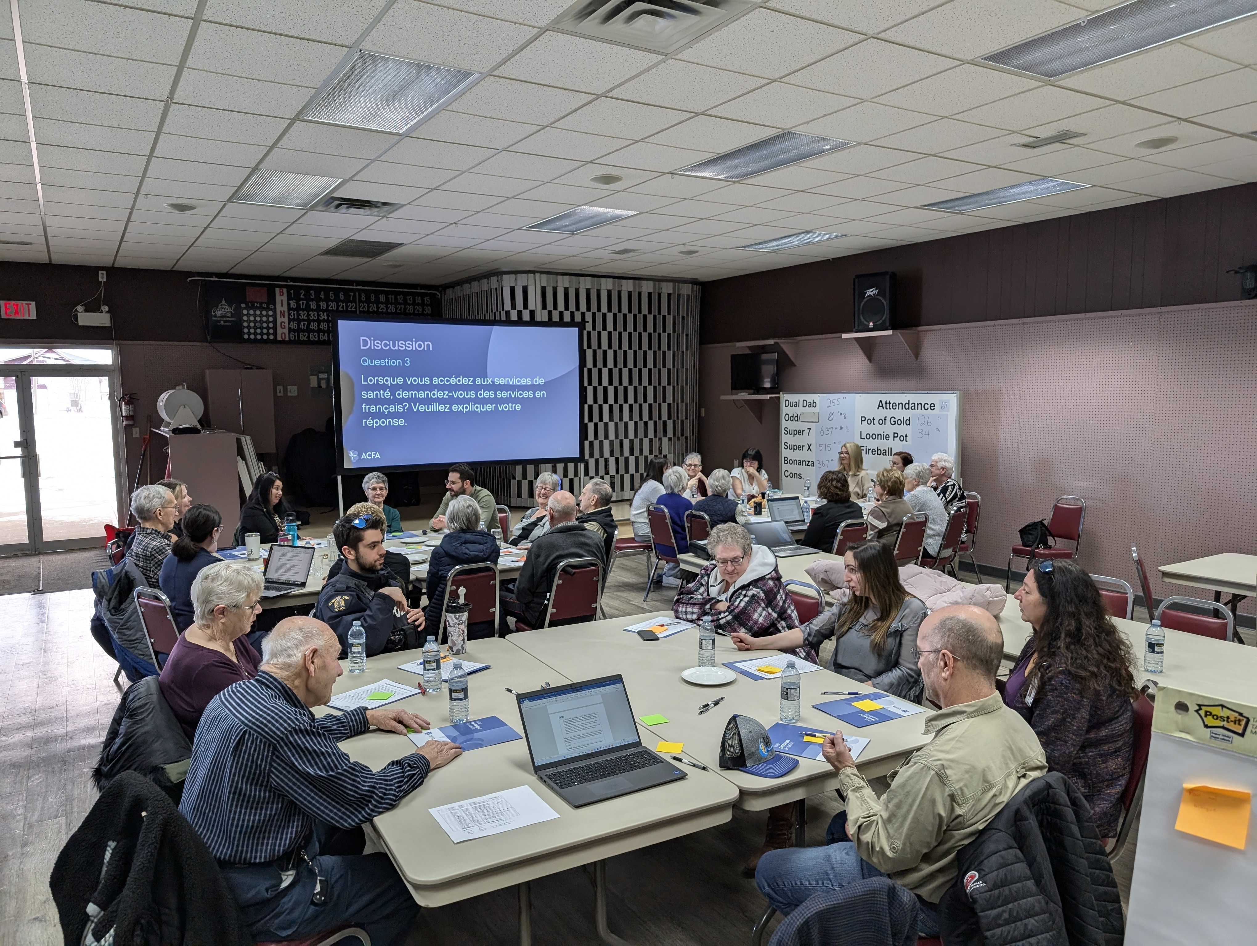
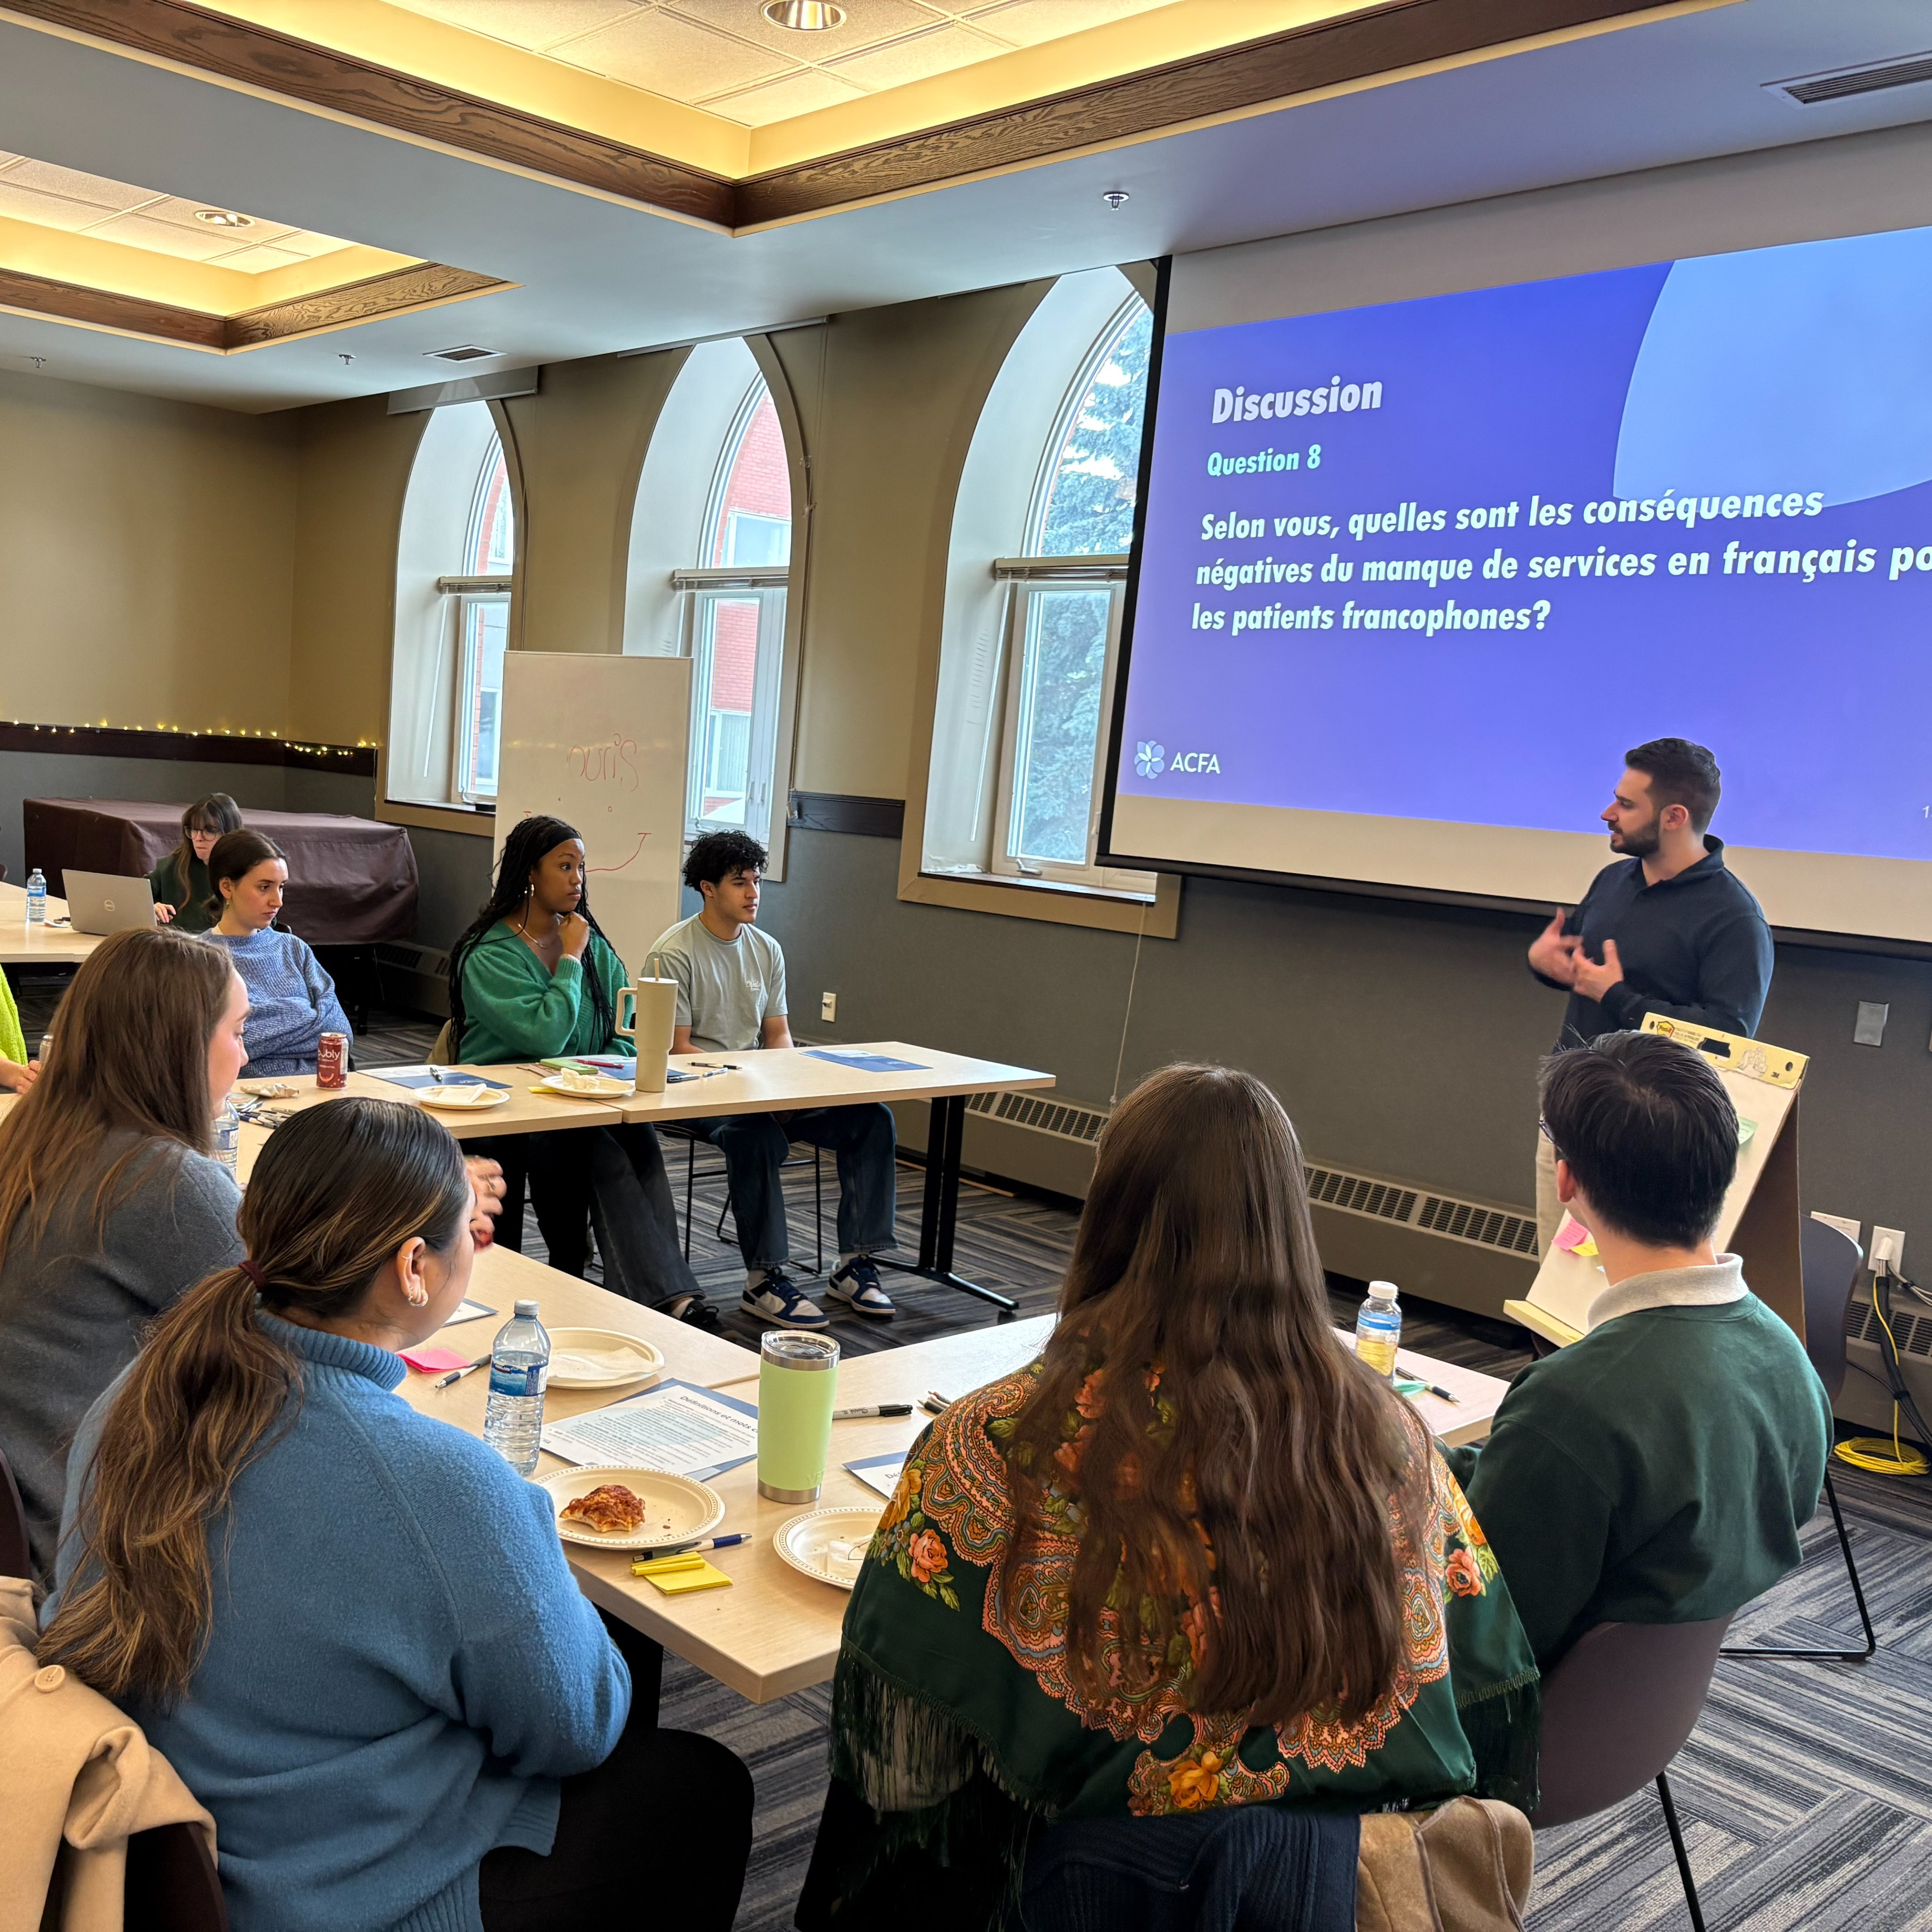

Slide 9




Questions?
Commentaires?

